Slide 1
MATEMÁTICAS DISCRETAS MAT-111
Unidad 1: Lógica y conjuntos

Slide 2
Matemáticas discretas
Se pueden contar
Matemáticas discretas
Estudia los conjuntos discretos
Finitos:
Sentencias lógicas
Grafos
Infinitos numerables:
Números enteros
*Autómatas, *Computabilidad, *Complejidad
Ciencias de la computación
Fundamento para:
Procesos digitales
*Circuitos digitales
Matemáticas continuas
*Cálculo infinitesimal, *Límites, curvas continuas, *Procesos analógicos,
Opuesta a:

Slide 3
1. Lógica matemática
Lógica: Es una ciencia formal que examina la validez de los argumentos en términos de su estructura, independientemente del contenido. Estudia los esquemas de razonamiento.
Lógica matemática: Es una parte de la lógica y de las matemáticas que consiste en el estudio matemático de la lógica. Es la lógica usada en matemáticas.

Slide 4
Lógica de proposiciones
Es un sistema formal que analiza la validez de argumentos hechos a partir de proposiciones.
Proposición lógica: Es una oración o una afirmación que puede ser cierta o falsa pero no ambas a la vez.
Proposiciones:
* 4 es un número impar
* 3 + 3 = 6
* La luna es de queso.
NO son Proposiciones:
* ¿Cómo te llamas?
* x = 3
* Compra 4 libros.

Slide 5

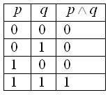
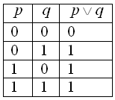
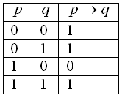
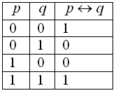
Elementos de la lógica proposicional
Cada proposición se representa mediante una variable:
p: la rueda es cuadrada q: 3 + 3 = 6
Valores de la proposición: “Verdadero” o “Falso” (1,0) (V,F) (t,f)
Símbolos de agrupación: “(” , “)”
Operadores lógicos:
Negación Conjunción Disyunción Condicional Bicondicional
Orden de operaciones:
Precedencia | Operación
1 | Negación
2 | Conjunción
3 | Disyunción
4 | Condicional
5 | Bicondicional

Slide 6
Simbolización del lenguaje natural
Ejemplos:
No es cierto que tengo 60 años.
Ni llueve ni hace frío.
Si estudio entonces aprendo
El ser humano es un organismo si y sólo si es un ser vivo.
Operación | Símbolo | Expresiones del lenguaje natural
Negación | ¬ o ~ | "no", "no es cierto", "no es el caso que" "es falso", "es imposible"
Conjunción | ∧ | "y", "ni" "pero", "que", "mas"
Disyunción | ∨ | "o", "o...o", "bien...bien", "ya...ya”
Condicional | → | "si.... entonces", "luego....", "por tanto", "por consiguiente", "con tal que...", "se infiere", "se deduce“, “sólo si”
Bicondicional | ↔ | "...si y solo si...", "..equivale a..", "..es igual a...“, "vale por...", "...es lo mismo que..."

Slide 7
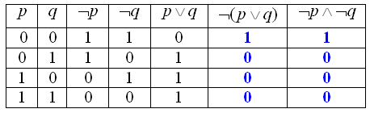
Tablas de verdad
Indica el valor de verdad de una fórmula para cada combinación de valores de sus componentes.
Proposiciones equivalentes: Cuando al conectarlas mediante una bicondicional se obtiene una tautología.
Tautología: Cuando la proposición tiene el valor VERDADERO independientemente de los valores de verdad de las proposiciones que la componen.
Contradicción: Cuando la proposición tiene el valor FALSO independientemente de los valores de verdad de las proposiciones que la componen.
Contingencia: Cuando la proposición tiene valor FALSO o VERDADERO.
Ejercicios: Verifique mediante tablas de verdad la validez de las siguientes formas de proposiciones.
Tienen el mismo valor de verdad en cada caso.
Por tanto:
son proposiciones lógicamente equivalentes.

Slide 8
Profundizando en la forma condicional
Significado: Si p entonces q: Cada que sucede p ,sucede q
Tabla de verdad:
La única combinación que hace la condicional falsa es cuando la hipótesis es verdadera pero la conclusión no.
Forma equivalente:
“O llega a tiempo o lo despiden”
“Si no llega a tiempo, lo despiden”
Antecedente o hipótesis
Consecuente o conclusión
Negación:
“Si estoy enfermo, entonces voy al médico”
“Estoy enfermo y no voy al médico”
Condicional:
Contrapositiva:
Contraria:
Conversa:

Slide 9
Validez de un argumento
Argumento: Es una relación entre un conjunto de proposiciones llamadas premisas y otra proposición llamada conclusión. Un argumento es válido si la conclusión es verdadera cada vez que las premisas son verdaderas.
Un silogismo es una forma de argumento que consiste en dos premisas y una conclusión. Los silogismos más conocidos son:
Existen otras formas de argumento válidas que no se estudiarán en este curso introductorio a la lógica.
Una falacia es un error en el razonamiento que da lugar a un argumento no válido. Sucede cuando en alguna forma, todas las premisas son verdaderas y la conclusión es falsa.
Por ejemplo: Usar premisas ambiguas, razonamiento circular, saltar a una conclusión sin tener suficientes argumentos, etc.
Modus ponens (afirmación)
Modus tollens (negación)
Premisas
Conclusión

Slide 10
Validez de un argumento
Ejemplo: Un principio de razonamiento lógico dice que: “Si p entonces q y si q entonces r, entonces si p entonces r”
Demuestre que el argumento es válido.
Para comprobarlo debemos mostrar por medio de una tabla de verdad que la proposición es una tautología.
Observe que en cada caso donde ambas premisas son verdaderas, la conclusión es verdadera. Por tanto, el argumento es válido.

Slide 11
Lógica de predicados
La validez de una proposición depende del hecho o elemento al que se refiere, pero en este ejemplo:
p: n es un entero par (Su validez depende del valor de n)
Función proposicional o predicado: Es una expresión que contiene una o más variables que al ser sustituidas por elementos del universo (U) dan origen a una proposición.
Ej: P(n): n es un entero par. (D = Z)
P(1): 1 es un entero par es “F”, P(2): 2 es un entero par es “V”
Cuantificadores
Cuantificador universal: Para todo:
Cuantificador existencial: Existe:
Negación de predicados con cuantificadores
Ejemplo: Determine el valor de verdad de esta afirmación si el dominio de discurso es R

Slide 12
Demostraciones
Una demostración es un argumento que establece la validez de un teorema. (establecer si el teorema es F o V)
La lógica es la herramienta para el análisis de las demostraciones.
Los sistemas formales o sistemas lógicos se componen de:
Un conjunto finito de símbolos
Una gramática formal (cómo construir fórmulas bien formadas –fbf-)
Un conjunto de axiomas
Un conjunto de reglas de inferencia (como producir nuevas fbf)
Un conjunto de teoremas derivados de los axiomas usando las reglas de inferencia.

Slide 13
Tipos de demostraciones o pruebas
Directa: Cuando se establece una cadena de proposiciones que conducen a una conclusión verdadera.
Por contradicción: Suponer que la conclusión es falsa y mostrar que hay contradicción en alguna proposición.
Por contrapositiva:
Por casos:
Prueba existencial: Basta hallar un ejemplo.

Slide 14
2. Conjuntos
Conjunto: Colección bien definida de objetos. Cada objeto se llama elemento y es un miembro del conjunto si cumple con la relación de pertenencia:
Los conjuntos se puede describir mediante:
Lista de elementos:
A = {1, 3, 5, 7, 9}
Lista extendida de elementos:
B = {lunes, martes, ..., domingo}
Notación con predicado:
C es el conjunto de todos los habitantes de Nueva York.
D = {x | x es un entero par, positivo}
(se lee: “D es el conjunto de todas las x tales que x es un entero par, positivo”)
NOTA: Un predicado mal definido puede producir una paradoja.

Slide 15
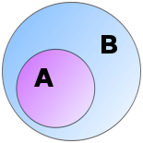
Cardinalidad de un conjunto
Los conjuntos pueden ser finitos o infinitos.
Cardinalidad del conjunto X
|X| = número de elementos en X.
Conjunto vacío: Es el conjunto sin elementos.
Subconjunto:
Subconjunto propio:
Igualdad de conjuntos:

Slide 16
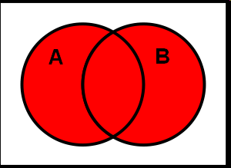
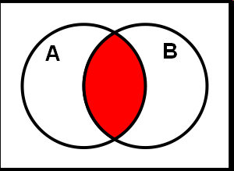
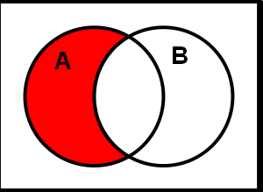
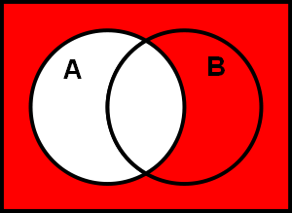
Operaciones con conjuntos
Hay cuatro operaciones básicas. Aquí se representan con Diagramas de Venn:
Unión Intersección Diferencia Complemento

Slide 17
Conceptos adicionales de conjuntos.
Conjunto potencia de X: Es el conjunto de todos los subconjuntos (propios o no) del conjunto X.
Producto cartesiano de A y B: Es el conjunto de todos los pares ordenados (x,y) donde x es elemento de A y y es elemento de B.
Partición S de un conjunto X : Es una colección de subconjuntos no vacíos de X donde cada elemento de X pertenece exactamente a un miembro de S.

